Slide 1
第三章 Servlet 编程

Slide 2
本章主要内容
Servlet 基础
Servlet 编程基本技能
Servlet 编程高级技能
Servlet Filter 编程
Servlet Listener 编程

Slide 3
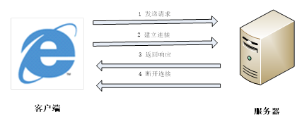
先验知识
Web应用，指的是可通过Web访问的应用程序，如门户网站等。区别于在计算机本地运行的桌面应用如Word、Excle等，Web应用由客户端和服务器两部分组成，二者通过HTTP协议进行交互

Slide 4
先验知识
一次请求处理流程包含如下4个步骤。
  客户端向服务器发送一个请求，请求头部包含请求的方法、URI、协议版本、以及包含请求修饰符、客户端信息和内容的类似MIME的消息结果。
  服务器接收到请求信息后建立与客户端的连接。
  服务器对客户端提交的请求信息进行处理，并最终返回一个响应，内容包括消息协议的版本、成功或失败编码加上包含服务器信息、实体元信息以及其它内容。
  服务器断开与客户端的连接。
说明：如果客户端需要再次向服务器请求信息，则进入如上所示新一轮的处理流程

Slide 5
先验知识
（1）HTTP协议是无状态的。服务器并不会记录和保存客户端的任何信息。
（2）HTTP是无连接的。服务器并不会保持与客户端的永久性连接。服务器只是在收到客户端的请求后才会与客户端建立起连接，一旦服务器生成响应并返回客户端，服务器就将断开与客户端的连接。如果客户端需要请求服务器上另外一个资源，则需要重新建立与服务器的连接。

Slide 6
Servlet 基础√
Servlet 编程基本技能
Servlet 编程高级技能
Servlet Filter 编程
Servlet Listener 编程

Slide 7
Servlet 基础
Servlet定义：一种独立于操作系统平台和网络传输协议的服务器端的Java应用程序，它用来扩展服务器的功能，可以生成动态的Web页面
注意：Servlet不是从命令行启动的，而是由包含Java虚拟机的Web服务器进行加载

Slide 8
Servlet 基础
Servlet 与 Applet 相比较 :
相似之处：
（1）它们不是独立的应用程序，没有main()方法。
（2）它们不是由用户调用，而是由另外一个应用程序（容器）调用。
（3）它们都有一个生存周期，包含init()和destroy()方法。
不同之处：
（1）Applet运行在客户端，具有丰富的图形界面。
（2）Servlet运行在服务器端，没有图形界面。

Slide 9
Servlet 基础
Servlet 最大的用途是通过动态响应客户机请求来扩展服务器功能!!!!

Slide 10
Servlet 基础
Servlet工作原理 :
Servlet运行在Web服务器上的Web容器里。Web容器负责管理Servlet。它装入并初始化Servlet，管理Servlet的多个实例，并充当请求调度器，将客户端的请求传递到Servlet，并将Servlet的响应返回给客户端。Web容器在 Servlet 的使用期限结束时终结该 Servlet。服务器关闭时，Web容器会从内存中卸载和除去 Servlet

Slide 11
Servlet 基础
Servlet基本工作流程
（1）客户机将请求发送到服务器。
（2）服务器上的Web容器实例化（装入）Servlet
（3）Web容器将请求信息发送到 Servlet。
（4）Servlet 创建一个响应，并将其返回到Web容器。
（5）Web容器将响应发回客户机。
（6）服务器关闭或Servlet空闲时间超过一定限度时，调用destory()方法退出。

Slide 12
Servlet 基础
结论：
客户机与Servlet间没有直接的交互。无论客户机对Servlet的请求还是Servlet对客户端的响应，都是通过Web服务器来实现的，这就大大提高了Servlet组件的可移植性
注意：Servlet也可以配置为Web应用程序启动时自动装载。

Slide 13
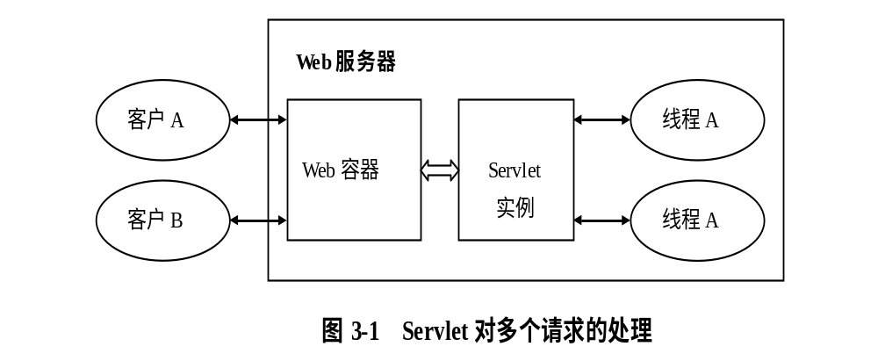
Servlet 基础
多个请求的处理 ：为每个请求创建一个新的线程来处理客户端的请求
必须注意线程的同步问题！！！

Slide 14
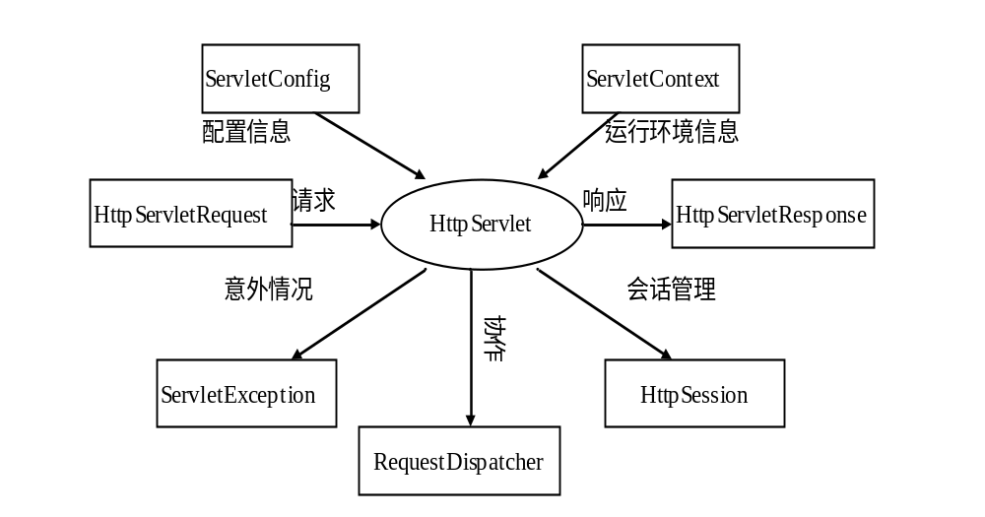
Servlet 基础
Servlet 编程接口

Slide 15
Servlet 基础
Servlet 编程基本技能√
Servlet 编程高级技能
Servlet Filter 编程
Servlet Listener 编程

Slide 16
Servlet 编程基本技能
编写响应HTTP请求的Servlet的步骤：
（1）创建一个扩展了 javax.servlet.http.HttpServlet接口的Servlet类。
（2）重写doGet()或doPost()方法实现对HTTP请求信息的动态响应。

Slide 17
程序3－1：FirstServlet.java
package com.servlet;
import java.io.IOException;
import java.io.PrintWriter;
import javax.servlet.ServletException;
import javax.servlet.http.HttpServlet;
import javax.servlet.http.HttpServletRequest;
import javax.servlet.http.HttpServletResponse;
public class FirstServlet extends HttpServlet {
protected void doGet(HttpServletRequest request,
HttpServletResponse response) throws ServletException, IOException {
//TODO Method stub generated by Lomboz
response.setContentType("text/html");
PrintWriter out = response.getWriter();
out.println("<!DOCTYPE HTML PUBLIC \"－//W3C//DTD HTML 3.2//EN\">"
+ "<HTML>"
+ "<HEAD>"
+ " <TITLE>" + "First Servlet" + "</TITLE>"
+ "</HEAD>"
+ "<BODY BGCOLOR=\"#FFFFFF\">"
+ " <CENTER>"
+ " <H1>" +"Hello World!" + "</H1>"
+ " </CENTER>"
+ "</BODY>"
+ "</HTML>");
}
}

Slide 18
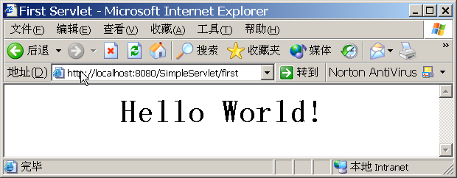

Slide 19
程序3－2：Web.xml
<?xml version="1.0" encoding="UTF-8"?>
<web-app version="3.0" xmlns=http://java.sun.com/xml/ns/javaee
xmlns:xsi="http://www.w3.org/2001/XMLSchema-instance"
xsi:schemaLocation="http://java.sun.com/xml/ns/javaee http://java.sun.com/xml/ns/javaee/web-app_3_0.xsd">
<servlet>
<servlet-name>First</servlet-name>
<servlet-class>com.servlet.First</servlet-class>
</servlet>
<servlet-mapping>
<servlet-name>First</servlet-name>
<url-pattern>/First</url-pattern>
</servlet-mapping>
<session-config>
<session-timeout>
30
</session-timeout>
</session-config>
</web-app>

Slide 20
Servlet 编程基本技能
处理客户端输入
在Web程序设计中，以表单方式向服务器提交数据是最常见的方法。表单数据的提交方法有两种：Post方法和Get方法，
当使用Post方法时，数据由标准的输入设备读入。
当使用Get方法时，数据由CGI变量QUERY_STRING传递给表单数据处理程序，即附加在请求地址的后面，在浏览器的地址栏中可以看到。
用户只要简单的调用HttpServletRequest的getParameter()方法，给出变量名称即可取得该变量的值。需要注意的是，变量的名称是大小写敏感的。当请求的变量不存在时，将会返回一个空字符串
请看3.4 处理请求章节例子

Slide 21
Servlet 编程基本技能
发送非HTML文档
随着Internet应用的不断扩展，为了支持多媒体数据类型，HTTP协议中就使用了附加在文档之前的MIME数据类型信息来标识数据类型
Servlets 可以使用 MIME 类型来向浏览器传送非 HTML 文件，比如 Adobe PDF 和 Micorsoft Word。使用正确的 MIME 类型能够保证这些非 HTML 文件被正确的插件或外部程序处理显示。
解决方案：需要将 response 对象中header 的 content 类型设置成 相应的MIME标志
res.setContentType(“application/pdf”)

Slide 22
Servlet 编程基本技能
Servlet配置参数由ServletConfig对象表示。在Servlet被实例化后，ServletConfig对象对任何客户端在任何时候访问都有效，但一个Servlet的ServletConfig对象不能被其他Servlet访问。
在Servlet中要得到ServletConfig对象有两种方法：
在init()方法中获取（通过init的重载方法传递）；
通过getServletConfig()方法直接获取。
用途：通过配置信息来初始化Servlet可以有效避免硬编码信息，提高Servlet的可移植性。

Slide 23
Servlet 编程基本技能
文件上传一直是Web应用中一个常见的功能需求， Servlet 3.0对文件上传提供了强大支持。HttpServletRequest提供了两个方法用于从请求中解析出上传的文件：
Part getPart(String name)
Collection<Part>getParts()
前者用于获取请求中指定name的文件（注意 name指上传组件的名称而不是被上传文件的文件名），后者用于获取所有的上传文件。每一个文件用一个javax.servlet.http.Part实例来表示，它代表了上传的表单数据的一部分，可以有自己的数据实体、Header信息等。Part接口提供了处理文件的简易方法，比如write()、delete()等。
Notes:
参考如下
https://www.cnblogs.com/sunyongxing/articles/2622891.html

Slide 24
Servlet 编程基本技能
新的Servlet 3.0规范中提供了对请求的异步处理支持。
  在异步处理模式下，客户端请求的处理流程变为：当Servlet接收到请求之后，首先需要对请求携带的数据进行一些预处理；接着，Servlet线程将请求转交给一个异步线程来执行业务处理，线程本身返回至容器并可处理其它客户端的请求，注意此时Servlet还没有生成响应数据，异步线程处理完业务以后，可以直接生成响应数据（异步线程拥有HttpServletRequest和HttpServletResponse对象的引用），或者将请求继续转发给其它Servlet。如此一来，Servlet线程不再是一直处于阻塞状态以等待业务逻辑的处理，而是启动异步线程之后可以立即返回。
异步处理特性可以应用于Servlet和Filter两种组件
因此默认情况下，Servlet和Filter并没有开启异步处理特性

Slide 25
Servlet 编程基本技能
Servlet 3.1 开始加入对非阻塞 I/O（Nonblocking I/O）的支持。非阻塞 I/O允许开发人员只在数据准备好的时候再进行读写操作。此功能不仅增加了服务器的扩展性还增加了服务器可处理的连接数。但是需要注意的是非阻塞 I/O 只允许在异步 Servlet和异步 Filter 中使用。
为支持非阻塞I/O，Servlet 3.1引入了两个新的接口 ReadListener 和 WriteListener。
ReadListener 有三个回调方法：
    onDataAvailable - 在数据没有阻塞，已经完全准备好可以读取的时候调用。
    onAllDataRead - 所有数据读取完成后调用。
    onError – 处理中发生错误的时候调用。
WriteListener 有两个回调方法：
    onWritePossible - 当数据准备好进行无阻塞写出的时候调用。
    onError - 当操作出错的时候调用。
Servlet中可对ServletInputStream调用 setReadListener 方法或者对ServletOutputStream调用setWriterListener方法来使用非阻塞 I/O 取代传统 I/O。ServletInputStream的isFinished 方法可以用于检查非阻塞读取的状态。注意ServletIntputStream只允许注册一个ReadListener。
ServletOutputStream的canWrite 方法可用于检测数据是否已经准备好进行非阻塞写出，同样ServletOutputStream也只允许注册一个 WriteListener。

Slide 26
Servlet 基础
Servlet 编程基本技能
Servlet 编程高级技能√
Servlet Filter 编程
Servlet Listener 编程

Slide 27
Servlet 编程高级技能
HTTP特征：
HTTP协议是一种无状态的协议，客户端每次打开一个Web 页面，它就会与服务器建立一个新的连接，发送一个新的请求到服务器，服务器处理客户端的请求，返回响应到客户端，并关闭与客户端建立的连接。当客户端发起新的请求，那么它重新与服务器建立连接，因此服务器并不记录关于客户的任何信息。

Slide 28
Servlet 编程高级技能
常见会话跟踪技术有：
Cookie、
URL重写
隐藏表单域

Slide 29
Servlet 编程高级技能
HttpSession 接口允许 Servlet查看和管理关于会话的信息，确保信息持续跨越多个用户连接等。
HttpSession高级接口实际上是建立在 Cookie 和 URL重写这两种会话跟踪技术之上的，只不过由Servlet自动实现了关于会话跟踪的一切，不再需要程序员了解具体细节。

Slide 30
Servlet 编程高级技能
使用 HttpSession 接口进行程序开发的基本步骤是：
（1）获取会话对象
（2）对会话对象进行读或写
（3）手工终止会话，或者什么也不做，让它自动终止。每个会话对象都有一定的生存周期，超过这个周期，容器将自动将会话对象中止。

Slide 31
Servlet 编程高级技能
上下文：服务器上的每个Web应用都会有一个背景环境对象。上下文对象提供了一个同一Web应用内的不同资源间共享信息的场所。Javax.Servlet.ServletContext接口提供正在运行的Servlet所处的Web应用程序的上下文对象的视图，可以通过getServletContext()方法得到该Servlet运行的上下文对象。

Slide 32
Servlet 编程高级技能
通过Servlet 上下文可以实现以下功能：
（1）访问Web应用程序资源
（2）在Servlet上下文属性中保存Web应用程序信息
（3）获取初始化参数信息
（4）提供日志支持。

Slide 33
Servlet 编程高级技能
请求指派：在一个Servlet处理完毕后，将客户端的请求传递到另外一个Servlet来处理。
Requestdispatcher

Slide 34
Servlet 基础
Servlet 编程基本技能
Servlet 编程高级技能
Servlet Filter 编程√
Servlet Listener 编程

Slide 35
Servlet Filter 编程
Java Servlet 2.3 规范新特性：Servlet Filter
注意：Filter不是Servlet，它只是Servlet接收请求前的预处理器。
一个Filter 必须实现javax.Servlet.Filter 接口，即实现下面的三个方法：
（1）doFilter(ServletRequest, ServletResponse, FilterChain)。用来实现过滤行为的方法。引入的 FilterChain 对象提供了后续Filter所要调用的信息。
（2）init(FilterConfig)。
（3）destroy()。

Slide 36
Servlet Filter 编程
Filter主要用在以下几个方面 ：
（1）访问特定资源(Web 页、JSP 页、Servlet)时的身份验证。
（2）访问资源的记录跟踪。
（3）访问资源的转换。

Slide 37
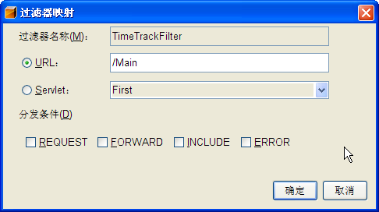
Filter映射设置

Slide 38
程序3－25: Web.xml（片段）
.........
<filter>
<filter-name>TimeTrackFilter</filter-name>
<filter-class>com.servlet.TimeTrackFilter</filter-class>
</filter>
<filter-mapping>
<filter-name>TimeTrackFilter</filter-name>
<url-pattern>/Main</url-pattern>
</filter-mapping>
........

Slide 39
Servlet 基础
Servlet 编程基本技能
Servlet 编程高级技能
Servlet Filter 编程
Servlet Listener 编程√

Slide 40
事件：指Web应用下上文的创建销毁、会话对象的创建销毁以及会话属性信息的变化等
通过事件监听，Listener对象可以在事情发生前、发生后进行一些必要的处理。

Slide 41
Listener实现了Servlet的事件驱动，使得Servlet不仅可以被动的处理客户端发出的请求，而且可以主动对Web容器的变化进行响应，大大提高了Servlet的能力。

Slide 42
Servlet规范中支持的Listener接口和Event类
Listener接口 | Event类
ServletContextListener | ServletContextEvent
ServletContextAttributeListener | ServletContextAttributeEvent
HttpSessionListener | HttpSessionEvent
HttpSessionActivationListener
HttpSessionAttributeListener | HttpSessionBindingEvent
HttpSessionBindingListener
ServletRequestListener | ServletRequestEvent
ServletRequestAttributeListener | ServletRequestAttributeEvent

Slide 43
所有关于Listener的配置信息都存储在Web应用的部署描述文件Web.xml中，Web容器通过此文件中的信息来决定当某个特定事件发生时，将自动创建对应的Listener对象的实例并调用相应的接口方法进行处理。

Slide 44
程序3－27：Web.xml（部分）
………
<context-param>
<param-name>CounterPath</param-name>
<param-value>count.txt</param-value>
</context-param>
………………
<listener>
<description>ServletContextListener</description>
<listener-class>com.servlet.CounterListener</listener-class>
</listener>
………………

